Slide 1

Samohostovaný GitLab na Debianu

Slide 2
Požadavky
Debian 11/12
4 GB RAM
Internetové připojení
10 GB disk

Slide 3
Doporučení
Gitlab neinstalujte na uživateli root
Všechny příkazy jsou ke zkopírování na konci prezentace

Slide 4
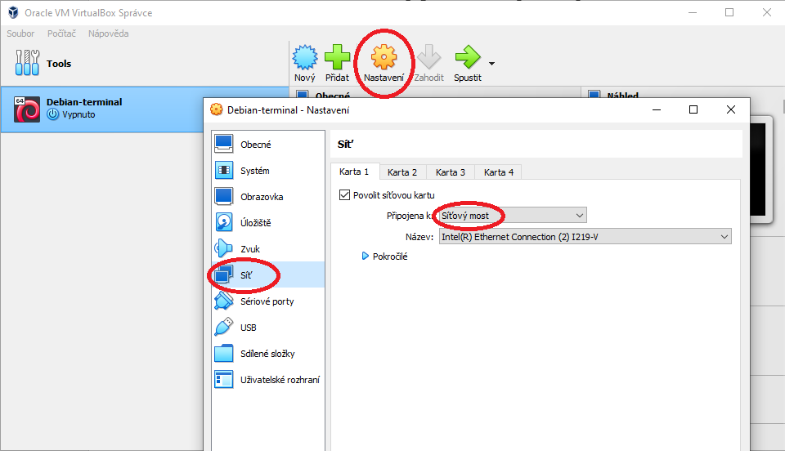
První krok
Zapneme počítač s Debianem
Ujistíme se, že máme nastavenou síť na síťový most

Slide 5
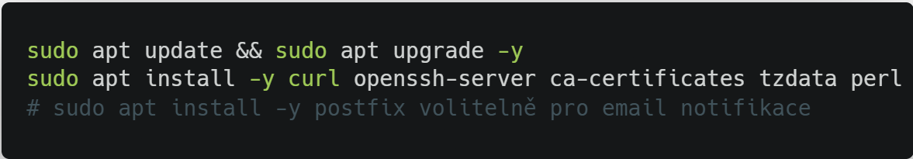
Instalace základních balíčků
Zapneme konzoli a nainstalujeme základní balíčky

Slide 6
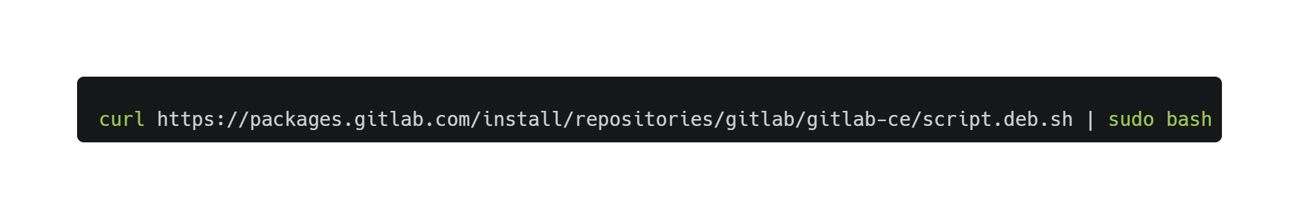
Přidání GitLab repozitáře
Po nainstalování balíčků zadáme příkaz na přidání repozitáře

Slide 7
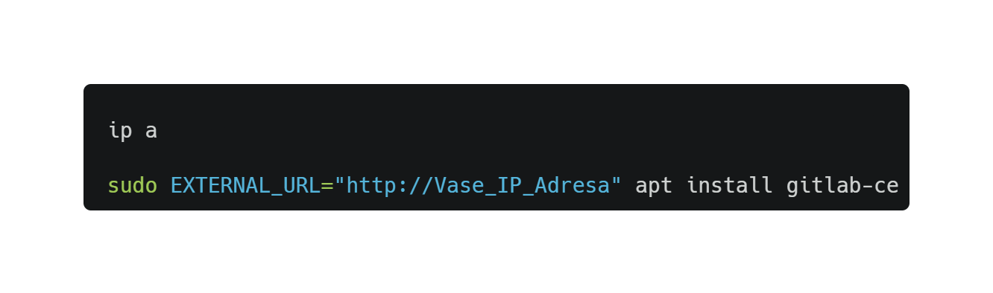
Instalace GitLab CE
Pomocí příkazu ip a zjistíme ip adresu serveru
Dále nainstalujeme Gitlab

Slide 8
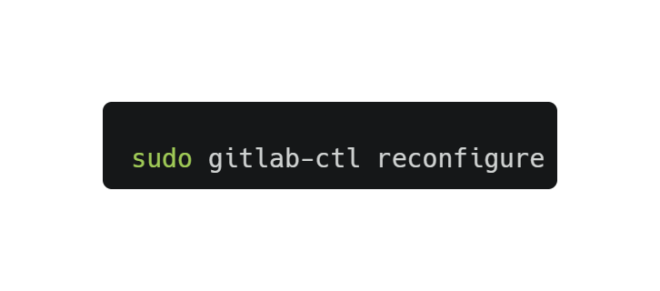
Spuštění a konfigurace GitLabu
Po nainstalování spustíme a nakonfigurujeme Gitlab

Slide 9
První přístup a přihlášení
Otevři prohlížeč na svém počítači a zadej adresu pro server: http://Vase_IP_Adresa_Debianu
Nastav heslo pro uživatele `root`

Slide 10
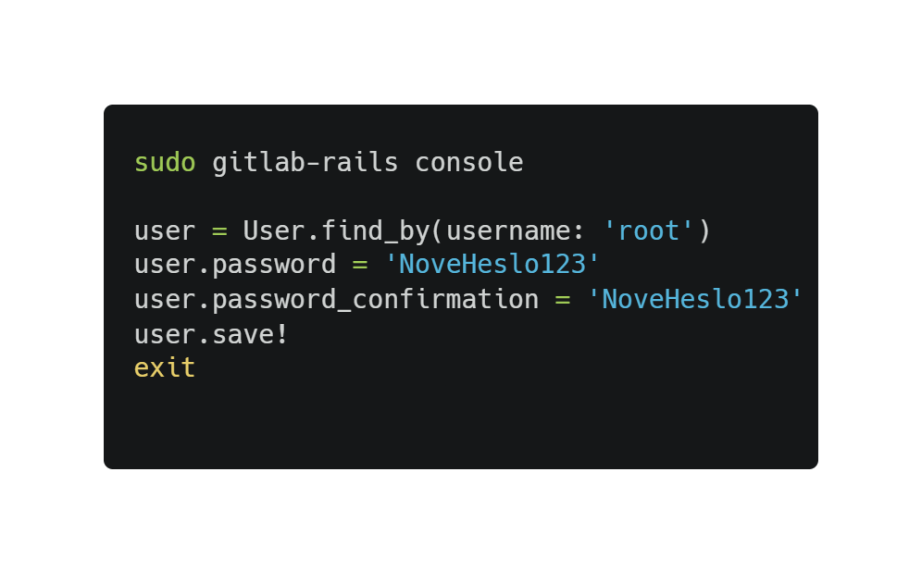
Reset hesla root
Kdyby se nepodařilo nastavit heslo uživatele root

Slide 11
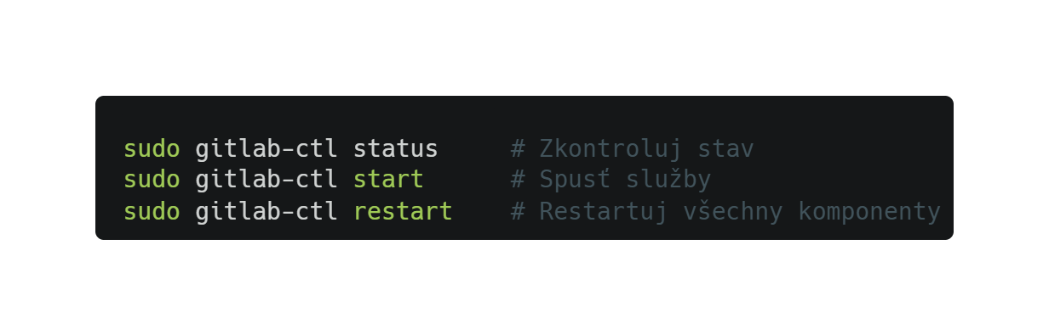
Po restartu VM
Po restartu VM nebývá většinou potřeba znovu zapínat službu

Slide 12
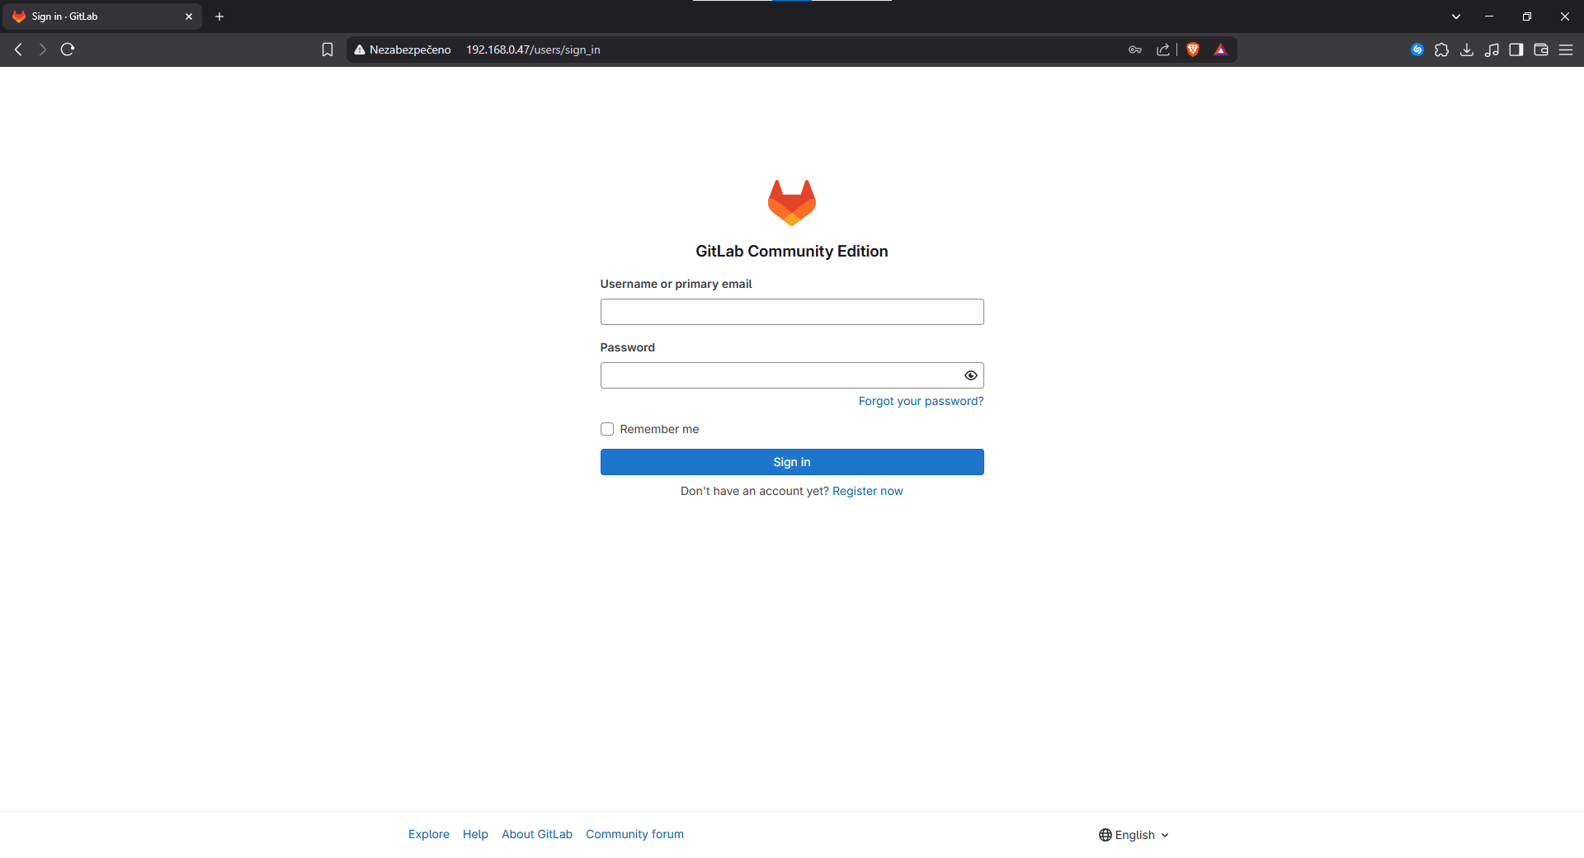
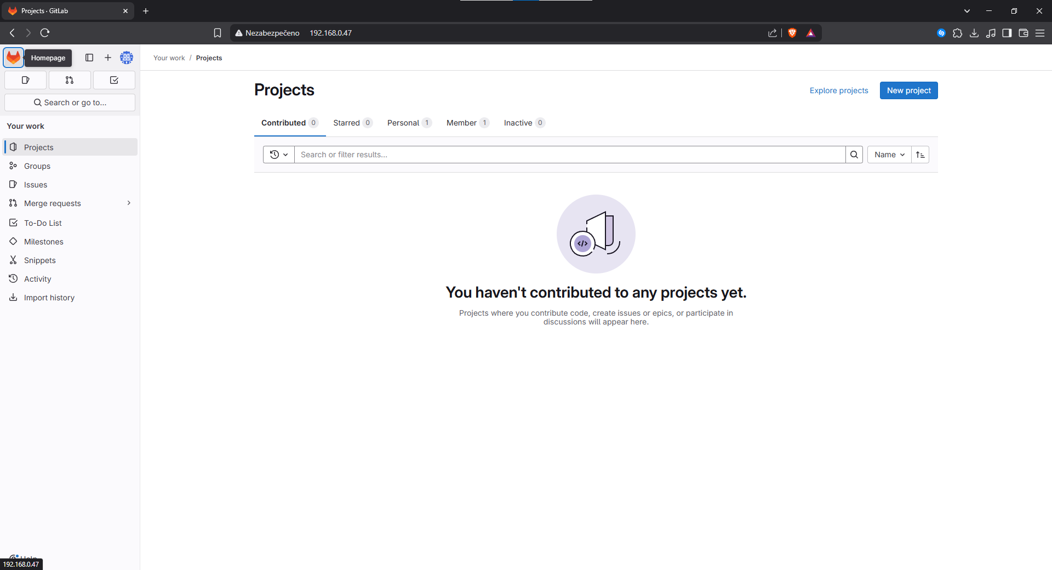
Ukázka

Slide 13
Příkazy ke zkopírování
sudo apt update && sudo apt upgrade -y
sudo apt install -y curl openssh-server ca-certificates tzdata perl
curl https://packages.gitlab.com/install/repositories/gitlab/gitlab-ce/script.deb.sh | sudo bash
sudo EXTERNAL_URL="http://Vase_IP_Adresa" apt install gitlab-ce
sudo gitlab-ctl reconfigure
sudo gitlab-rails console
user = User.find_by(username: 'root')
user.password = 'NoveHeslo123‘
user.password_confirmation = 'NoveHeslo123‘
user.save!
exit

Slide 14

Děkujeme za pozornost

